Slide 1
Regressfeste Dokumentation der Osteoporose (und Begleiterkrankungen) im Licht der Leitline 2023
Dr. med. Georg P. Dahmen, Hamburg
Facharzt für Orthopädie, Osteologe (DVO)

Slide 2
Financial Disclosures
Mitwirkungen an Vorträgen, Veranstaltungen, Publikationen, klinischen Studien, Medical Advisory Boards für
Abbott, Anwerina, Amgen, Bauerfeind, Chugai, Dfine, Hexal, Grünenthal, GSK, Idea, Joline, Lilly, Medidata, Medtronic, Mundipharma, MSD, Novartis, Orion Pharma, Pfizer, Parexcel, PPD, Rottapharm, Roche, Sandoz, Sanofi-Aventis, Servier, Siemens, Stryker, Stolle-OT, Thämert, Theramex, UCB, Zeel, Zimmer Spine.

Slide 3
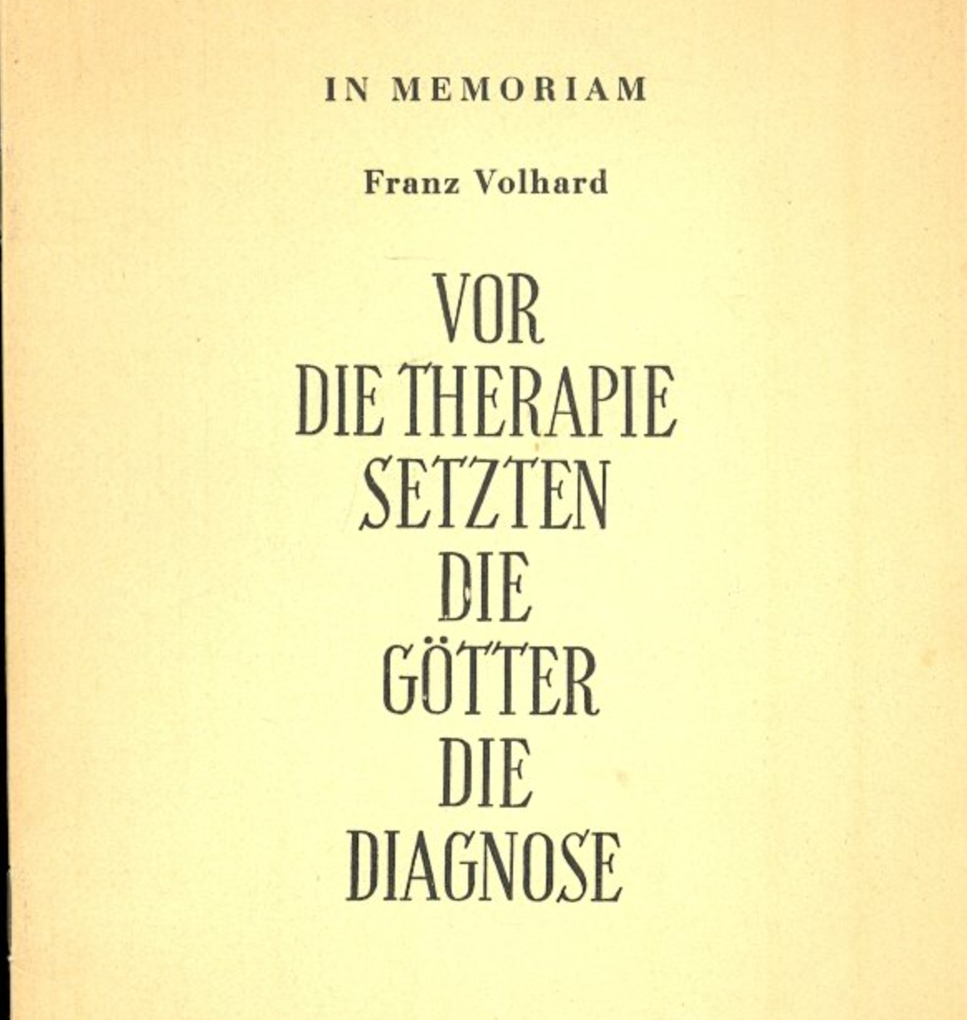
Franz Volhard (* 2. Mai 1872 in München, † 24. Mai 1950 in Frankfurt am Main) war ein deutscher Internist und gilt als Nestor der Nephrologie. Zu seinen bedeutendsten Leistungen zählt die Beschreibung des seit 1906 bekannten chemisch-humoralen Mechanismus des Bluthochdrucks bei Nieren-krankheiten

Slide 4
Worauf müssen wir bei der Dokumentation und Diagnosestellung der Osteoporose achten?
Bei Erstdiagnose
Abgrenzung zur Osteopenie als Vorstufe der Osteoporose
Abgrenzung zur Osteomalazie als Knochenaufbaustörung
Bei Medikationsbeginn
Bei Medikationsänderung
Bei Einschluss in DMP Osteoporose

Slide 5
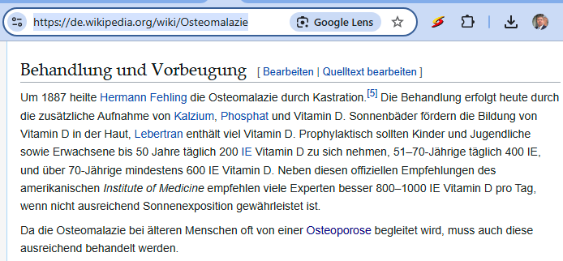

Slide 6
International Classification of Diseases (ICD)
1593 wurden in England erstmals Taufen und Beerdigungen erfasst
bis ins Jahr 1837 wurde in London die Todesfallstatistik Bills of mortality geführt
Eine erste Nomenklatur von Krankheiten entwickelten im 19. Jahrhundert gemeinsam der englische Epidemiologe und Mitbegründer der medizinischen Statistik William Farr (1807–1883) und der Genfer Arzt Marc d‘Esspine, die später Grundlage der ersten ICD-Version werden sollte
ICD-1 wurde 1893 von der französischen Regierung veröffentlich
ICD-6 wurde 1948 von der WHO veröffentlich

Slide 7
ICD-9
Die "Internationale Klassifikation der Krankheiten und verwandter Gesundheitsprobleme" (ICD-9) wurde von der Weltgesundheitsorganisation (WHO) erstellt und für die Bundesrepublik Deutschland vom DIMDI ins Deutsche übertragen. Die Abkürzung ICD steht für die International Classification of Diseases; die Ziffer 9 bezeichnet deren 9. Revision.
In der ehemaligen DDR kam eine vom Ministerium für Gesundheitswesen der DDR herausgegebene Fassung der ICD-9, das "Handbuch der Internationalen Statistischen Klassifikation der Krankheiten, Verletzungen und Todesursachen" (IKK) zum Einsatz.
Die ICD-9 wurde in der Bundesrepublik und in der ehemaligen DDR jeweils in einer eigenen Ausgabe 1979 als Grundlage der Mortalitätsstatistik eingeführt. Sie war bis zum Jahre 1997 im Einsatz und wurde zum Januar 1998 durch die ICD-10 abgelöst.
In der Bundesrepublik Deutschland wurde 1986 erstmals die ICD-9 zur Diagnosenverschlüsselung in Krankenhäusern verpflichtend eingesetzt.
Die Verwendung einer überarbeiteten Version des ICD-10 ist seit 2000 Pflicht in der vertragsärztlichen Abrechnung.

Slide 8
ICD10
International Classification of Diseases Vers. 10
Todesursachenstatistik
Abrechnungsdiagnose für DRG und KV

Slide 9
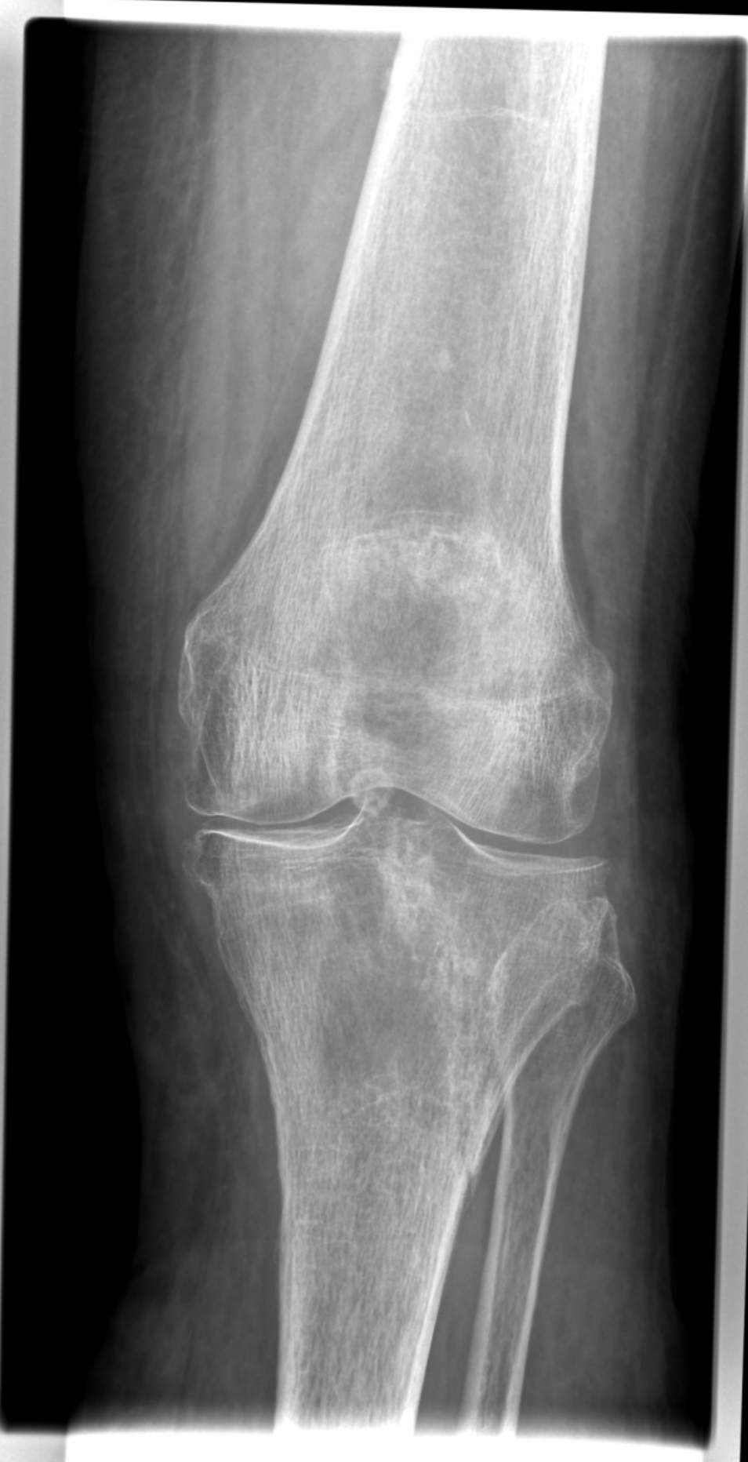
Probleme des ICD
Die Einteilungs-Kriterien wechseln ohne nachvollziehbares System zwischen
Ätiologie
Pathologie
Folgezuständen
Topographie
Syndrom
Eigennamen
84J w, vor 4 Woche gestürzt: lat. Tibiakopfraktur =>

Slide 10
Müll rein => sortierter Müll raus!

Slide 11
https://www.dkgev.de/fileadmin/default/Mediapool/2_Themen/2.4._Medizin_und_Wissenschaft/2.4.2._Medizinische_Klassifikationen/2.4.2.3._Kodierrichtlinien/DKR_2019.pdf

Slide 12
Leitlinie Prophylaxe, Diagnostik und Therapie der Osteoporose
2. Definition der Osteoporose
Die Osteoporose ist eine systemische Skeletterkrankung, die durch eine niedrige Knochenmasse und eine mikroarchitektonische Verschlechterung des Knochengewebes charakterisiert ist, mit einem konsekutiven Anstieg der Knochenfragilität und der Neigung zu Frakturen.
Sind bereits Frakturen als Folge der Osteoporose aufgetreten, liegt eine manifeste Osteoporose vor

Slide 13
Osteoporose
XIII M00–M99 Krankheiten des Muskel-Skelett-Systems und des Bindegewebes
M80–M94 Osteopathien und Chondropathien
M80–M85 Veränderungen der Knochendichte und -struktur

Slide 14
Code | Beschreibung | Namen der Erkrankungen (Synonyme) | Erkrankung
M80 | Osteoporose mit pathologischer Fraktur | Osteoporose mit pathologischer Fraktur, Osteoporotische Wirbelkörperkompression, Keilwirbel, Postmenopausale Osteoporose mit pathologischer Fraktur, Osteoporose mit pathologischer Fraktur nach Ovarektomie, Inaktivitätsosteoporose mit pathologischer Fraktur, Osteoporose mit pathologischer Fraktur infolge Malabsorption nach chirurgischem Eingriff, Arzneimittelinduzierte Osteoporose mit pathologischer Fraktur | Osteoporose
M81 | Osteoporose ohne pathologische Fraktur | Postmenopausale Osteoporose, Osteoporose nach Ovarektomie, Inaktivitätsosteoporose, Osteoporose infolge Malabsorption nach chirurgischem Eingriff, Arzneimittelinduzierte Osteoporose, Idiopathische Osteoporose, Lokalisierte Osteoporose [Lequesne], Senile Osteoporose
M82* | Osteoporose bei anderenorts klassifizierten Krankheiten | Osteoporose bei Plasmozytom, Osteoporose bei endokrinen Störungen
M83 | Osteomalazie im Erwachsenenalter | Osteomalazie, Osteomalazie im Wochenbett, Senile Osteomalazie, Osteomalazie im Erwachsenenalter durch Malabsorption, Osteomalazie bei Erwachsenen durch Fehl- oder Mangelernährung, Aluminiumosteopathie, Arzneimittelinduzierte Osteomalazie bei Erwachsenen | Osteomalazie
M84 | Veränderungen der Knochenkontinuität | Frakturheilung in Fehlstellung (Frakturheilung in Fehlstellung), Nichtvereinigung der Frakturenden (Pseudarthrose), Verzögerte Frakturheilung, Stressfraktur, Pathologische Fraktur | –
M85 | Sonstige Veränderungen der Knochendichte und -struktur | Fibröse Dysplasie (monostotisch), Skelettfluorose, Hyperostose, Ostitis condensans, Solitäre Knochenzyste, Aneurysmatische Knochenzyste, Sonstige Knochenzyste | –

Slide 15
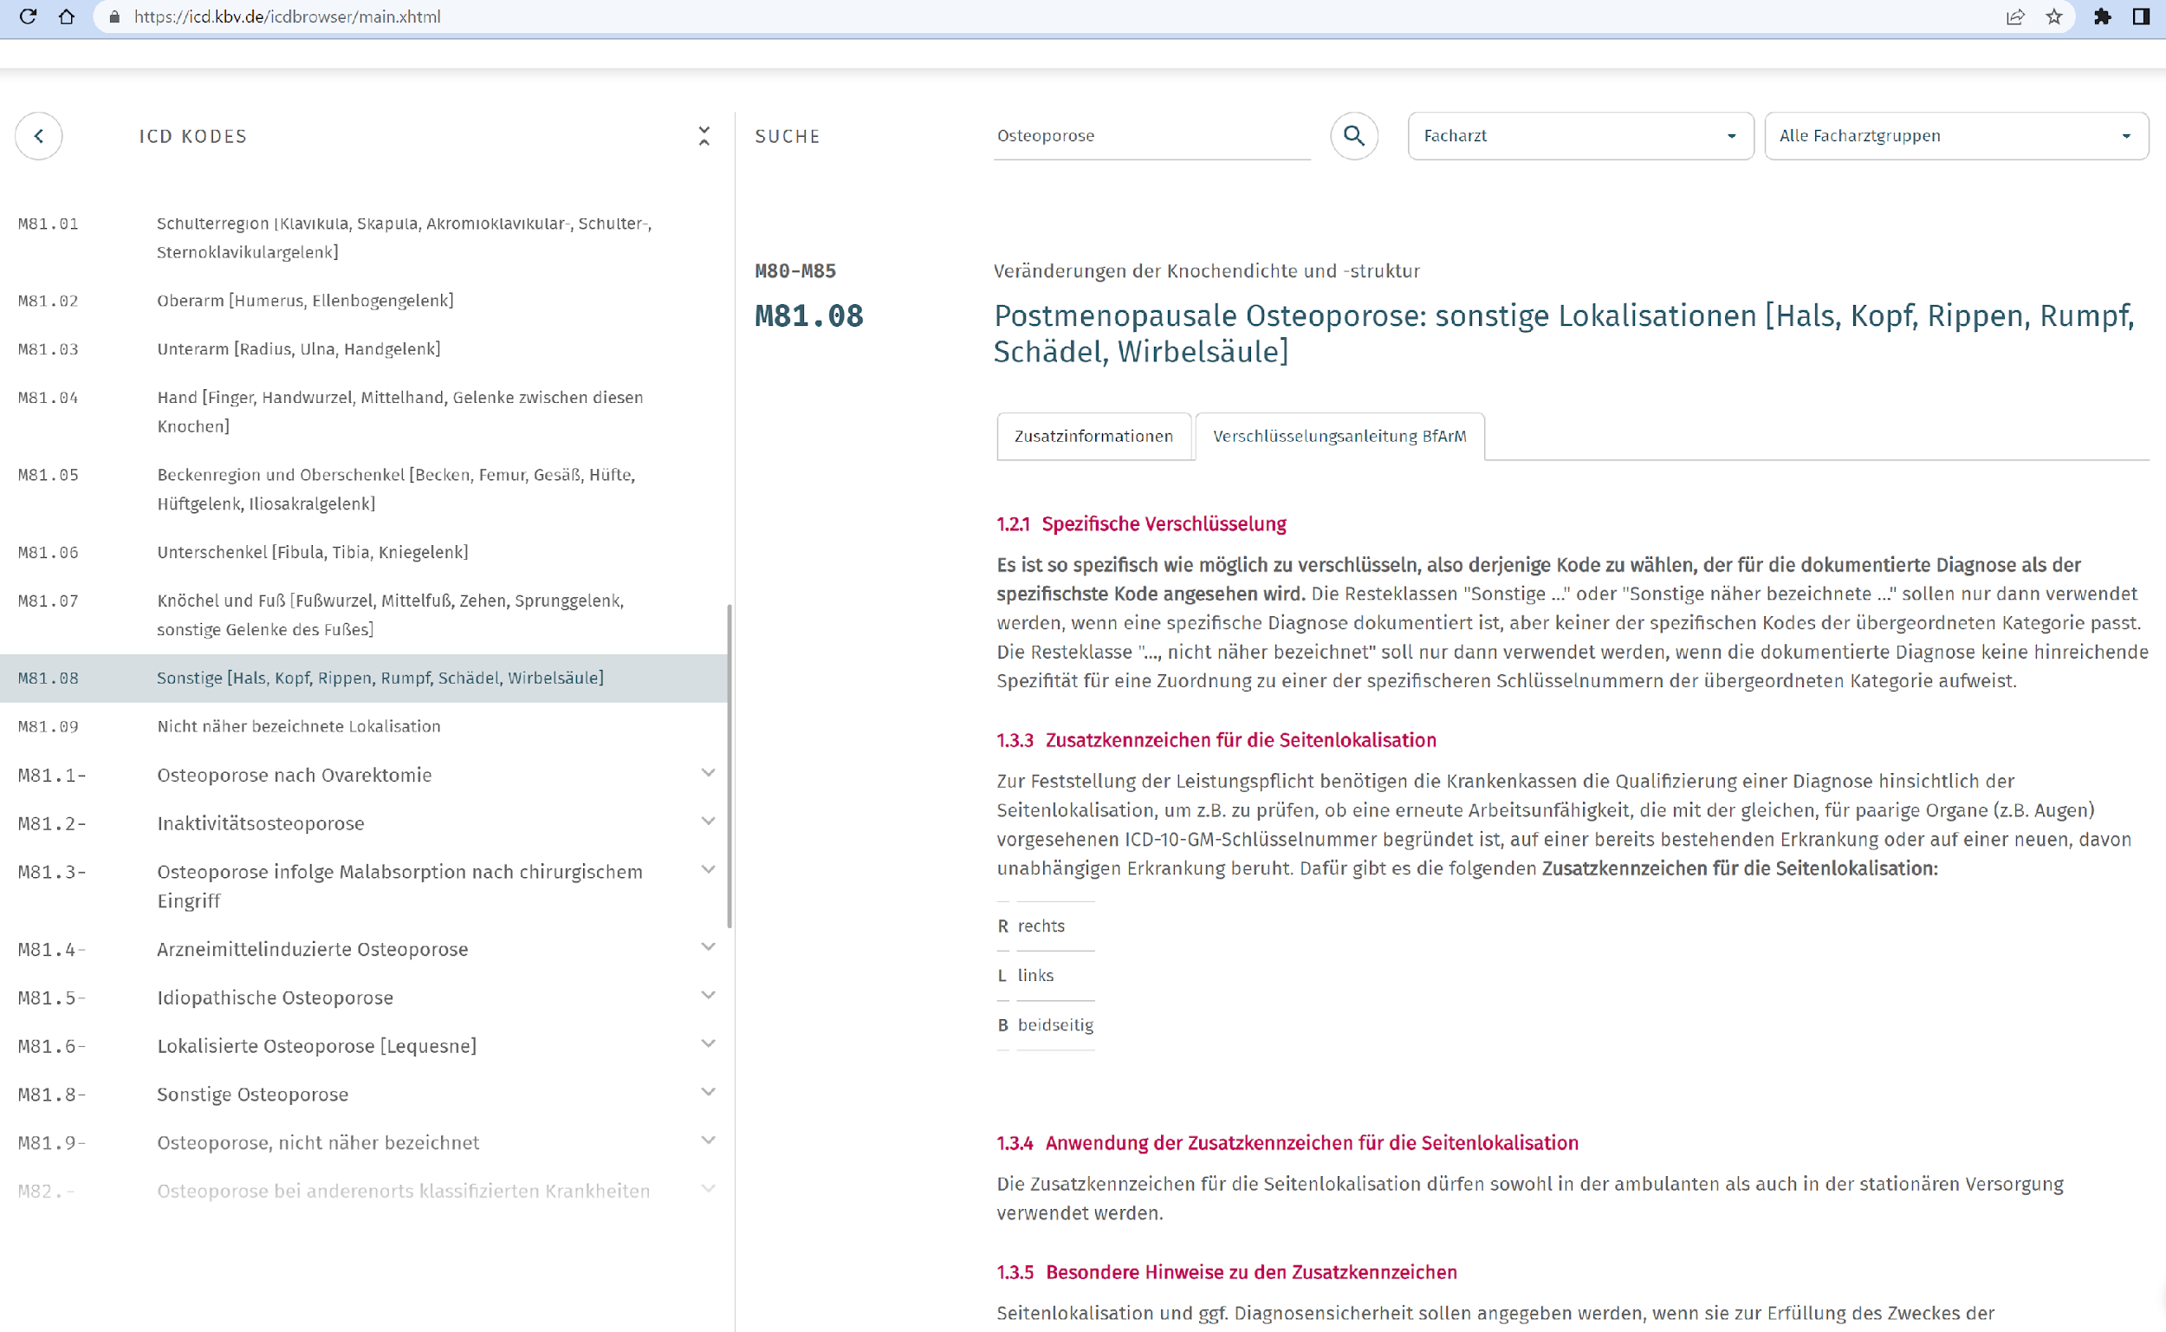

Slide 16
Risikofaktorenprofil = rechtfertigende Indikation zur DXA (nach Meinung der Ärztlichen Stelle, zumindest in Hamburg)
Es gibt zudem keine direkte Evidenz für definierte Diagnoseschwellen und deren differentielle Auswirkung auf weitere Frakturen und das Befinden der Patientinnen und Patienten, sodass die begründeten Therapieschwellen verwendet werden können.
(LL 7.8. Bewertung, S 187/420)

Slide 17
7. Konstellationen, bei denen der DVO bei Erwachsenen eine Basisdiagnostik empfiehlt
7.1 Empfehlung zur Basisdiagnostik
Angelehnt an die vorherigen Leitlinienversionen, wird eine Basisdiagnostik bei Frauen nach Eintritt der Menopause und bei Männern ab dem Alter von 50 Jahren in Abhängigkeit vom individuell vorliegenden Frakturrisikofaktorenprofil empfohlen. Diese Empfehlung ist an die SIGN-Empfehlungen adaptiert (SIGN revised Version Jan 202: 2.1 und 3.0-3.6), die besagt, dass ab dem Alter von 50 Jahren bei Auftreten verschiedenster Risikofaktoren eine Basisdiagnostik empfohlen werden sollte (SIGN). Ab diesem Alter ist es sinnvoll zu eruieren, ob Risikofaktoren für ein erhöhtes Frakturrisiko vorliegen.
https://register.awmf.org/assets/guidelines/183-001l_S3_Prophylaxe-Diagnostik-Therapie-der-Osteoporose_2023-11.pdf, S.161/420

Slide 18
Eine spezifische Frakturrisikoschwelle zur Basisdiagnostik wird nicht aufrechterhalten.
Aufgrund des geringen altersassoziierten Frakturrisikos in jüngeren Jahren und des eingeschränkten vertragsärztlichen Angebotes für Knochendichtemessungen sind insbesondere in der jungen Patientengruppe (50-60 Jahre) die als ärztlich relevant erachteten Risikofaktoren in der Indikationsstellung zur Osteoporose-Diagnostik zu beachten, um analog zu den bisherigen Empfehlungen ein Risikoadaptiertes Case Finding durchzuführen.
In dieser Beurteilung sind, neben den nach Prävalenz und Risikohöhe priorisierten Risikofaktoren, das Alter der Patientinnen und Patienten sowie die klinische Gesamtsituation zu berücksichtigen.
https://register.awmf.org/assets/guidelines/183-001l_S3_Prophylaxe-Diagnostik-Therapie-der-Osteoporose_2023-11.pdf, S.161/420

Slide 19
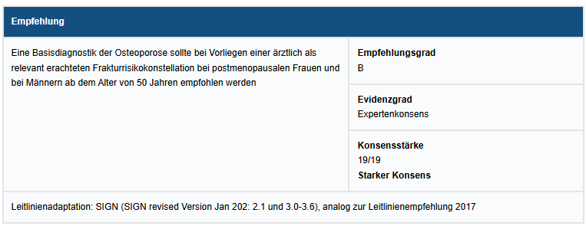
https://register.awmf.org/assets/guidelines/183-001l_S3_Prophylaxe-Diagnostik-Therapie-der-Osteoporose_2023-11.pdf, S.162/420

Slide 20
8. Basisdiagnostik
Die empfohlene Basisdiagnostik ist im Vergleich zu der letzten Leitlinienversion unverändert. Sie besteht weiterhin aus
1. Anamnese mit Erfassung von Fraktur- Risikofaktoren,
2. klinischer Befunderhebung,
3. einer DXA- Knochendichtemessung,
4. einem Basislabor sowie
5. ggf. einer bildgebenden Diagnostik bei klinischen Hinweisen auf osteoporotische Wirbelkörperfrakturen.
Ziel der Basisdiagnostik ist es, das allgemeine Risiko bzw. das spezielle Risiko im aktuellen Krankheitsfall darzustellen. Hierzu gehören auch beeinflussbare Risikofaktoren, sowie Hinweise auf behandelbare oder zu berücksichtigende Grund- und Begleiterkrankungen.
https://register.awmf.org/assets/guidelines/183-001l_S3_Prophylaxe-Diagnostik-Therapie-der-Osteoporose_2023-11.pdf, S.189/420

Slide 21
4. Klinische Einzelrisikofaktoren für Osteoporotische Frakturen (1)
4.1 ALLGEMEINE RISIKEN
4.1.1 Lebensalter - R54 Senilität, ab 60 Jahren
4.1.2 Geschlecht - keine Kodierung vorgesehen
4.2 Frakturvorgeschichte
4.2.1 prävalente Femurfraktur T93.1 Folgen einer Fraktur des Femurs
4.2.2 prävalente Wirbelkörperfrakturen T91.1
4.2.2 proximale Humerusfraktur T92.1 Folgen einer Fraktur des Armes
4.2.3 Beckenfraktur T91.2
4.2.4 Unterarmfraktur T92.1 Folgen einer Fraktur des Armes
4.2.5 Weder Hüft- noch Wirbelfraktur T94.1 Folgen von Verletzungen nicht näher bezeichneter Körperregionen
4.3. Endokrinologie
4.3.1 Diabetes mellitus Typ 1 E10.90
4.3.2 Diabetes mellitus Typ 2 E11.90
4.3.3 Primärer Hyperparathyreoidismus E21.0
4.3.4 Cushing-Syndrom und subklinischer Hyperkortisolismus E24.9
4.3.5 Wachstumshormonmangel bei Hypophyseninsuffizienz E23.0
4.3.6 Männlicher Hypogonadismus, hormonablative Therapie beim Mann E29.1
4.3.7 Subklinische und manifeste Hyperthyreose E05.9
4.4 Risikofaktoren aus der Rheumatologie
4.4.1 Spondylitis ankylosans M45.00
4.4.2 Zöliakie K90.0
4.4.3 Chronisch entzündliche Darmerkrankungen: Morbus Crohn K50.9 und Colitis ulcerosa K51.9
4.4.4 Systemischer Lupus Erythematodes M32.9
4.4.5 Rheumatoide Arthritis M06.99
DVO Leitlinie Osteoporose 2023 und https://icd.kbv.de/icdbrowser/main.xhtml

Slide 22
4. Klinische Einzelrisikofaktoren für Osteoporotische Frakturen (2)
4.5 Risikofaktoren Neurologie/ Geriatrie
4.5.1 Schlaganfall I64
4.5.2 Multiple Sklerose G35.9
4.5.3 Morbus Parkinson G20.90
4.5.4 Antiepileptika bei Epilepsie G40.9
4.5.5 Alzheimer G30.9 - /Demenz-Erkrankung F03
4.5.6 Antidepressiva/ Depression F32.9
4.5.7 Schizophrenie F20.9
4.5.8 Chron. Hyponatriämie E87.1
4.5.9 Sturz R29.6
4.5.10 Immobilität (angewiesen auf Gehhilfe) R26.3
4.5.11 Frailty Syndrom (Gebrechlichkeit) R54
4.5.12 Timed up and go Test R27.0

Slide 23
4. Klinische Einzelrisikofaktoren für Osteoporotische Frakturen (3)
4.6 Allgemeine Risikofaktoren
4.6.1 Untergewicht R63.4
4.6.2 verfrühte Menopause E28.3
4.6.3 Alkohol F10.1/ Hepatopathie K70.9
4.6.4 Proximale Femurfraktur der Eltern Z82
4.6.5 Verminderte Handgriffstärke R53
4.6.6 erh. Homocystein E72.1, Folsäure E53.8- /Vit. B12-Mangel E53.8
4.6.7. Aortenkalzifikation I70.0
4.6.8 Rauchen F17.1/COPD J44.99
4.6.9 Andere Erkrankungen
4.6.9.1 Herzinsuffizienz I50.9
4.6.9.2 Niereninsuffizienz N18.9
4.6.9.3 Magen(teil)resektion/ bariatrische Op Z98.0
4.6.9.4 Monoclonale Gammopathie (MGUS) D47.2
4.6.9.5 HIV B24
4.6.9.6 Arterielle Hypertonie I10.90

Slide 24
4. Klinische Einzelrisikofaktoren für Osteoporotische Frakturen (4)
4.7 Risikofaktoren Medikation
4.7.1 Glucocorticoide
4.7.1.1 Systemische Glucocorticoide M35.9 Autoimmunerkrankung
4.7.1.2 Inhalative J45.99 Asthma bronchiale und topische Glucocorticoide L40.9 Psoriasis od. L20.9 Atopisches [endogenes] Ekzem
4.7.2 Protonenpumpenhemmer K29.3 Chronische Oberflächengastritis
4.7.3 Medikamente mit erhöhtem Sturzrisiko R45.1 Ruhelosigkeit und Erregung
4.7.4 Aromatasehemmer C50.9 Mamma Karzinom
4.7.5 Therapie mit Glitazonen E11.90 Typ-2-Diabetes
4.7.6 Antipsychotika F03 Demenz/Psychose
4.7.7 Opiode R52.1 Chronischer unbeeinflussbarer Schmerz

Slide 25
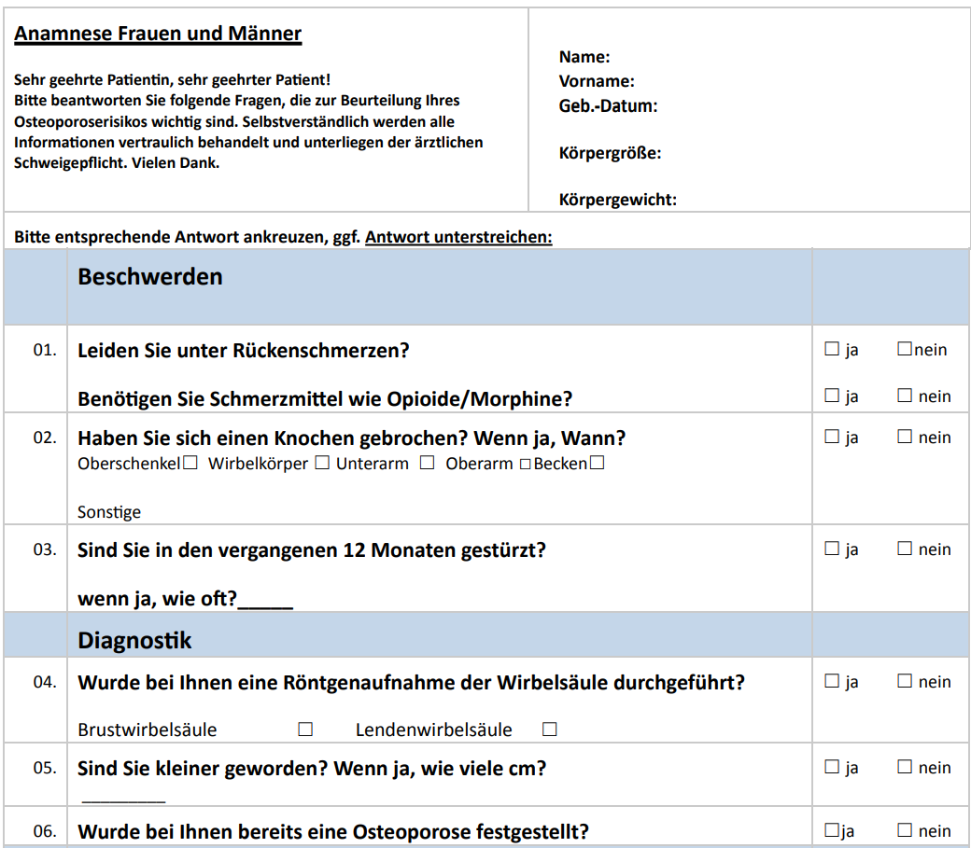
https://leitlinien.dv-osteologie.org/wp-content/uploads/2024/04/Patienten-Risikofaktor-Fragebogen-fuer-Frauen-und-Maenner.pdf

Slide 26
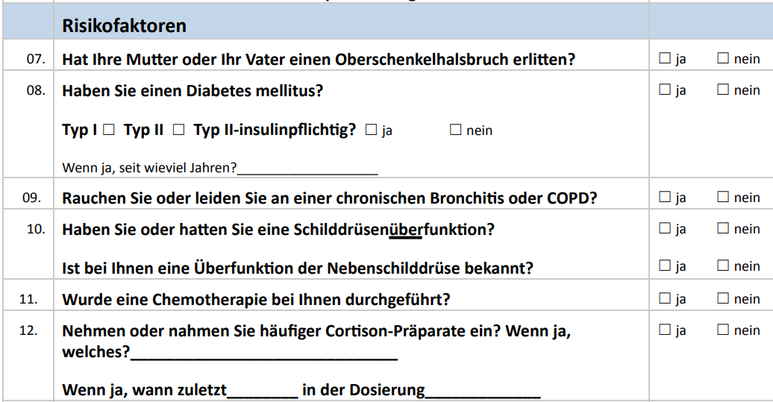
https://leitlinien.dv-osteologie.org/wp-content/uploads/2024/04/Patienten-Risikofaktor-Fragebogen-fuer-Frauen-und-Maenner.pdf

Slide 27
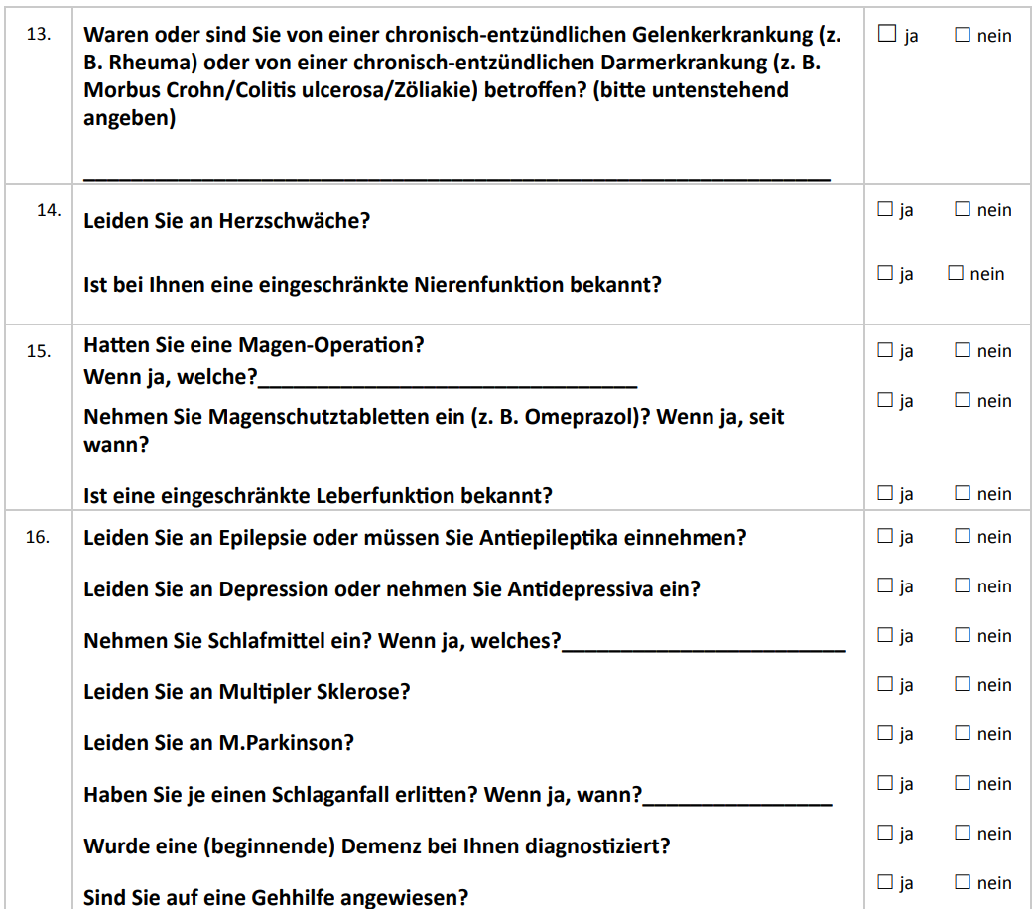
https://leitlinien.dv-osteologie.org/wp-content/uploads/2024/04/Patienten-Risikofaktor-Fragebogen-fuer-Frauen-und-Maenner.pdf

Slide 28
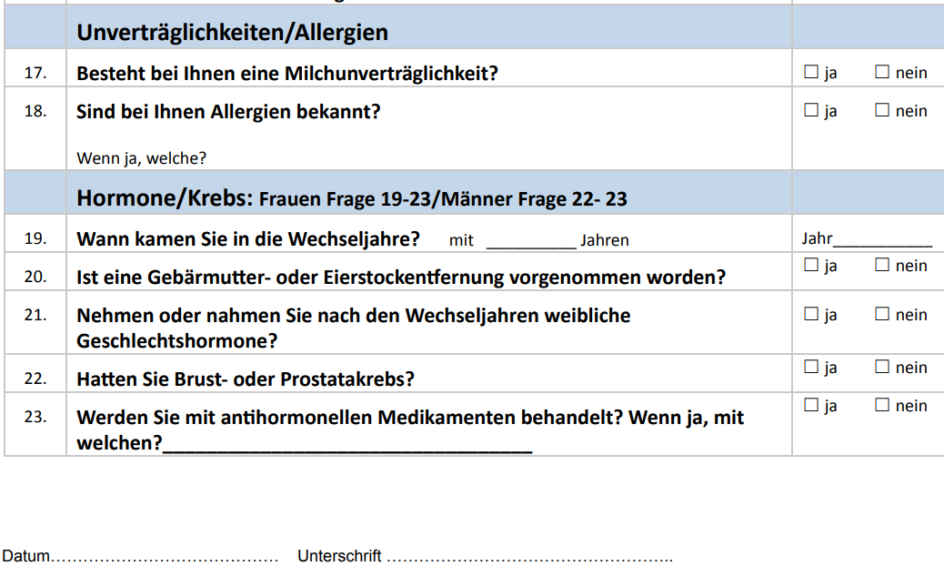
https://leitlinien.dv-osteologie.org/wp-content/uploads/2024/04/Patienten-Risikofaktor-Fragebogen-fuer-Frauen-und-Maenner.pdf

Slide 29
DXA Fragebogen
Möglichst vom Patienten ganz in Ruhe, zB zuhause auszufüllen

Slide 30
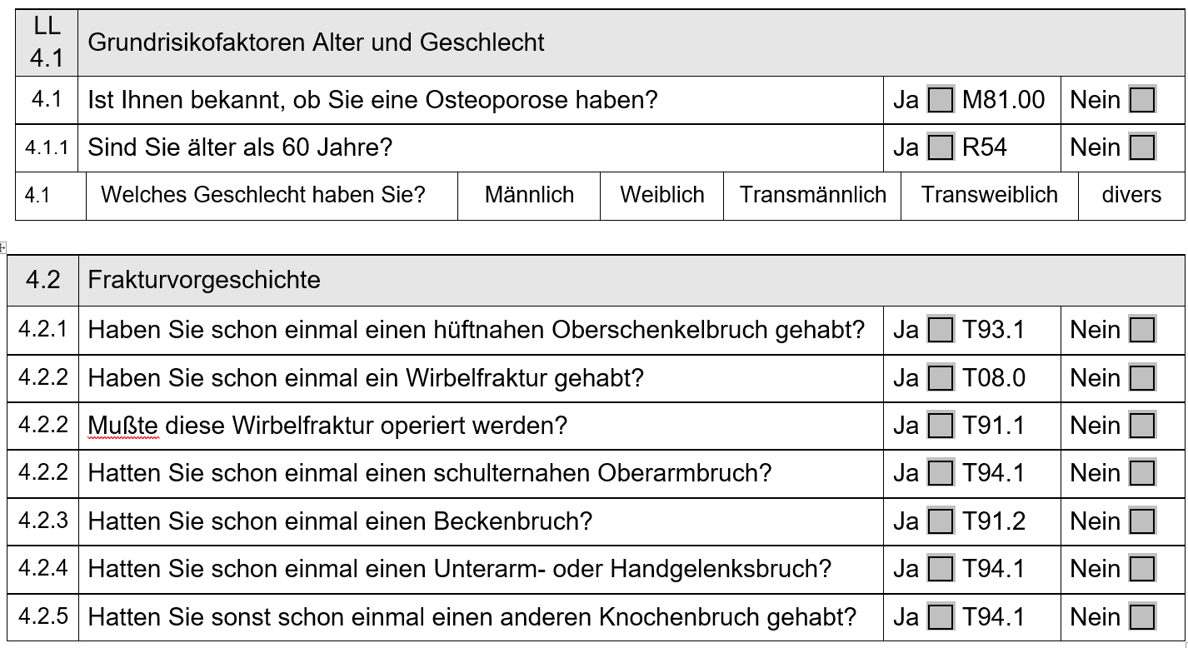

Slide 31
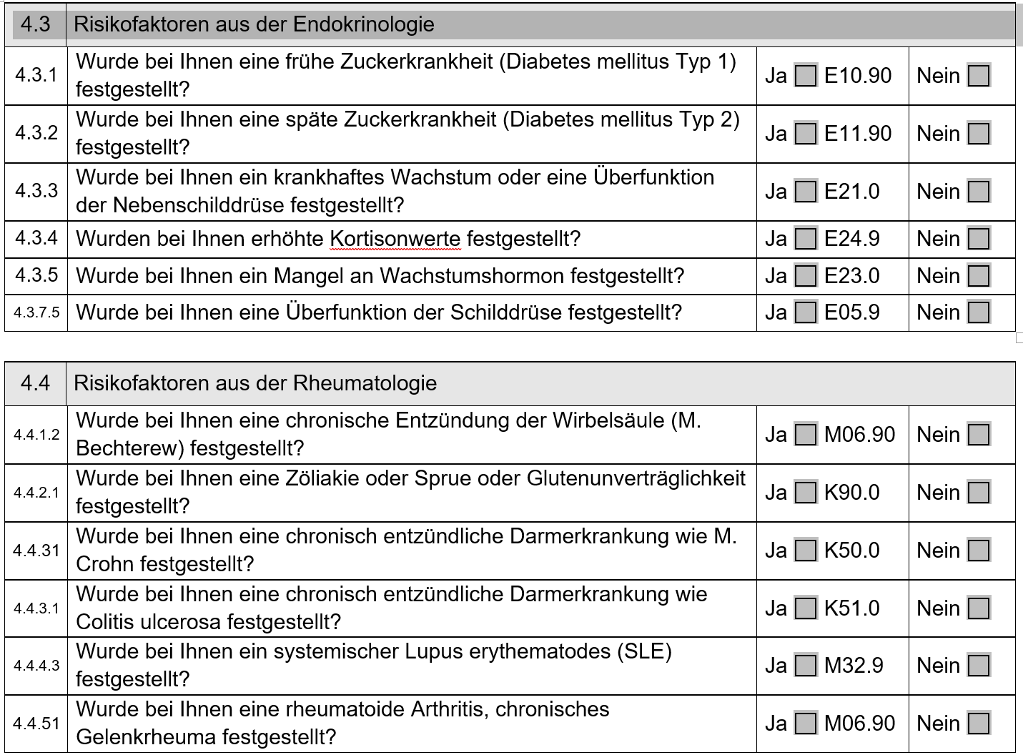

Slide 32
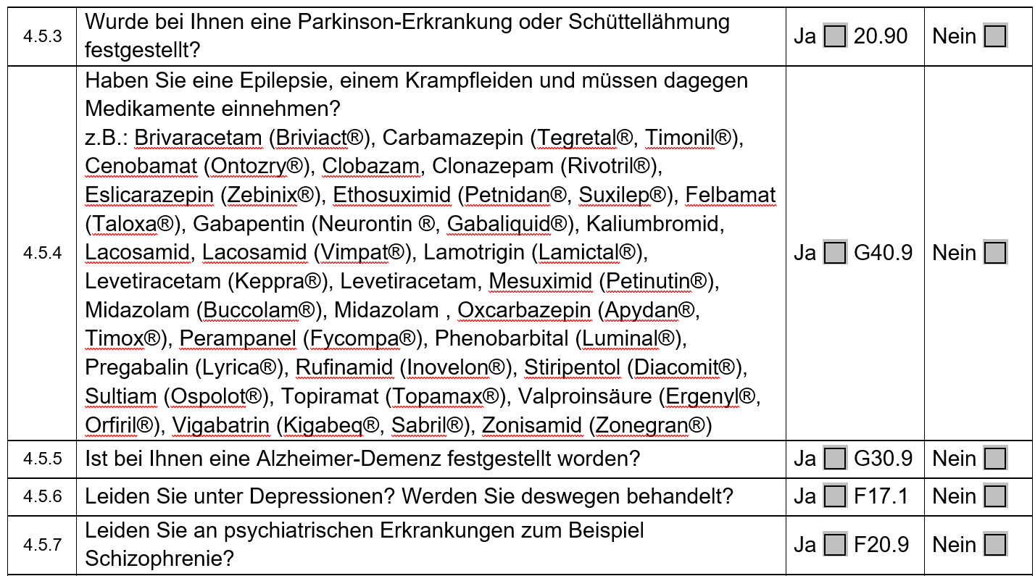

Slide 33
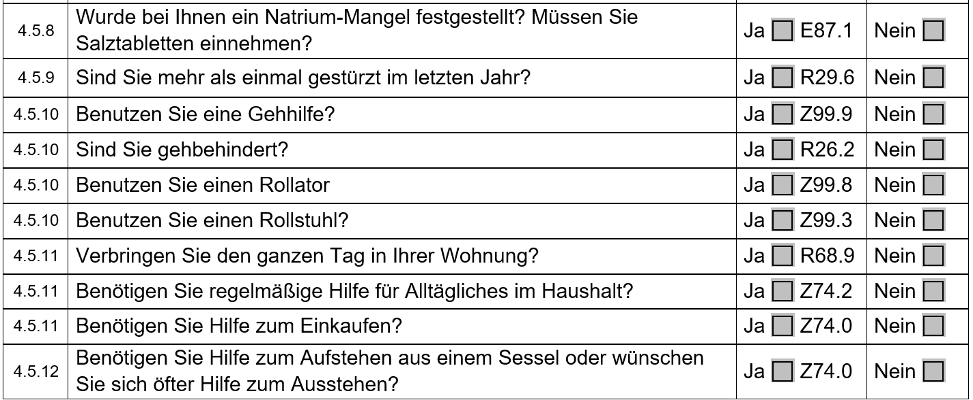

Slide 34
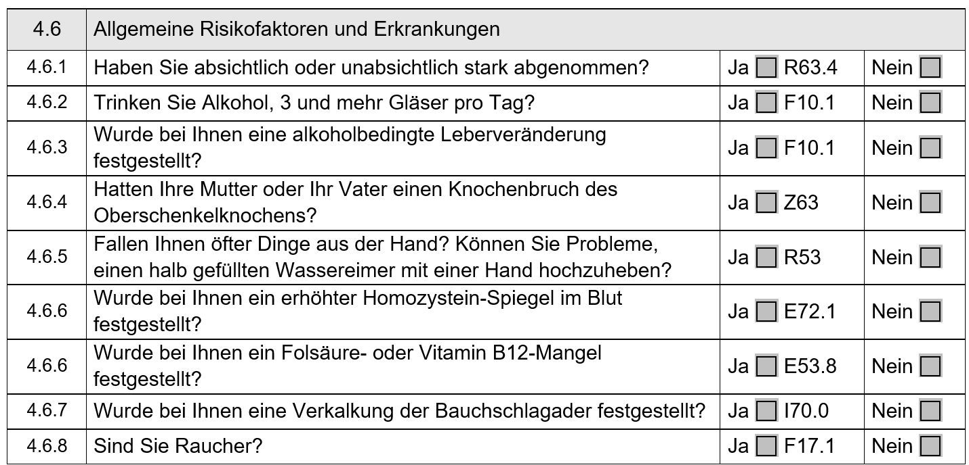

Slide 35
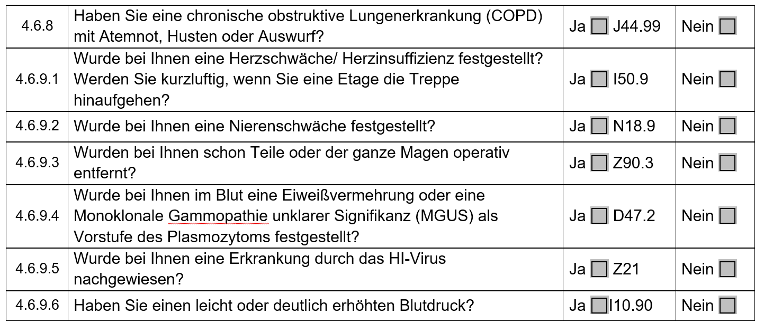

Slide 36
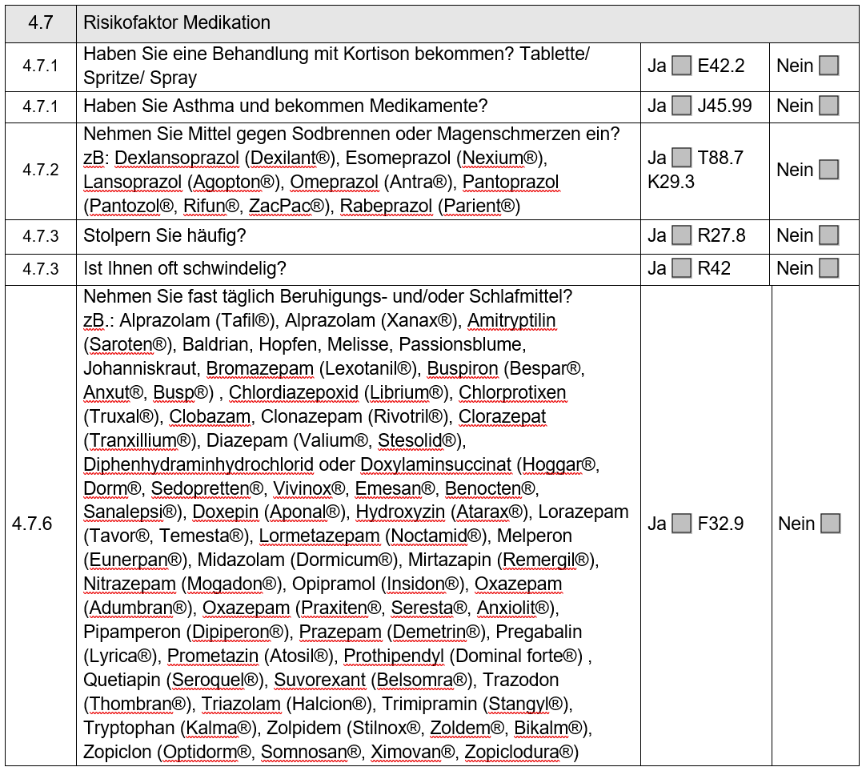

Slide 37
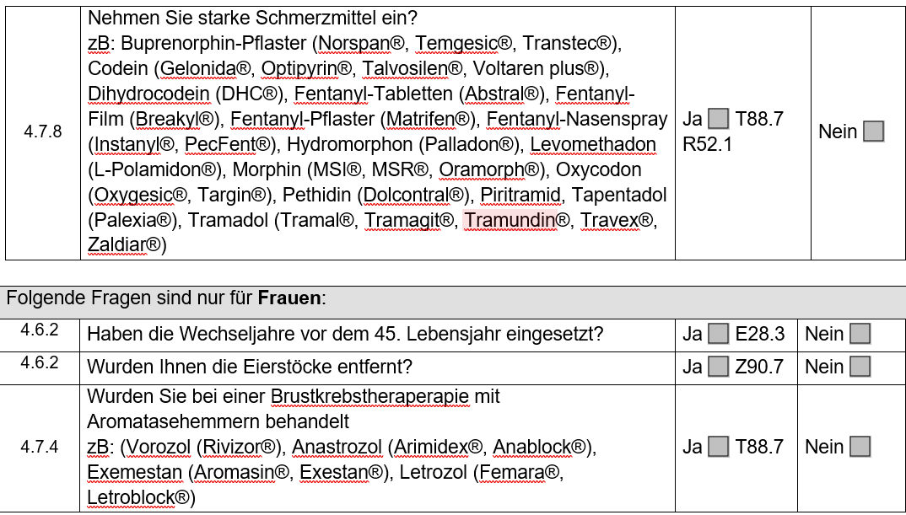

Slide 38
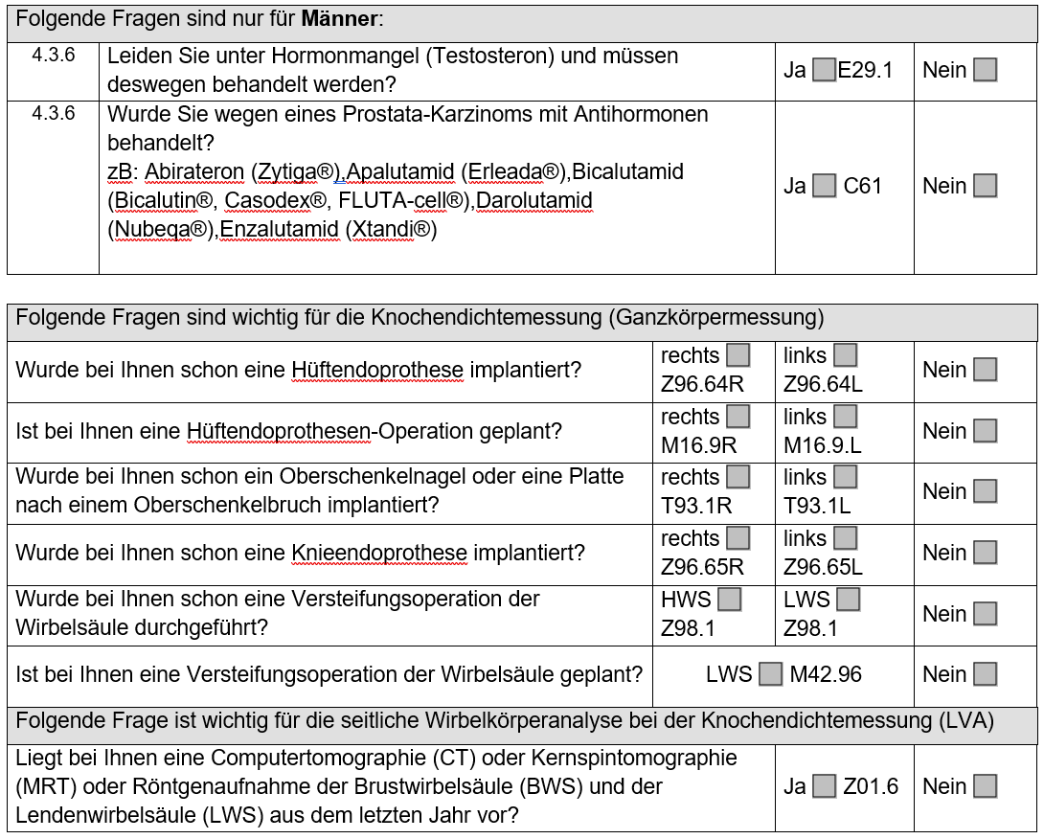

Slide 39
Dokumentation bei Therapieeinleitung
Identisch zur Diagnosestellung!

Slide 40
Kontraindikationen von Estradiol
Mamma-Karzinom C50.9
Endometrium-Karzinom C54.1
Unkl. genitale Blutung N93.9
Endometriumhyperplasie N85.0
Vorgeschichte von tiefen Venenthrombosen {I80.2Z} oder Lungenembolien{I26.9Z}
Thrombophilie D68.5
Angina pectoris I20.9, Z.n. Herzinfarkt I25.29
Lebererkrankung K76.9
Porphyrie E80.2

Slide 41
Besondere Überwachungsdiagnosen bei Estradiol
Hypertonie I10.90
Endometriose N80.9
Thrombophilie D68.5
Mamma-Karzinom bei Verwandten 1. Grades C50.9
Lebererkrankungen K76.9
Cholelithiasis K80.20
Migräne G43.9
Schwere Kopfschmerzen R51
Epilepsie G40.9
Asthma J45.99
Otosklerose H80.8

Slide 42
Kontraindikationen von Bisphosphonaten
Ösophagusanomalie Q39.9, -strikturen K22.2, -achalasie K22.0
Steh- und Sitzunfähigkeit R26.8
Hypocalcämie E83.58
Schwangerschaft Z32

Slide 43
Kontraindikationen von SERMs:
Noch keine Menopause
Vorgeschichte von tiefen Venenthrombosen {I80.2Z} oder Lungenembolien{I26.9Z}
Vorgeschichte eines Schlaganfalls {I63.9Z}
Koronare Herzkrankheit {I25.19}
Aktive Lebererkrankungen {K76.9G}
Nierenschädigung {N19G}
Unklare Uterusblutung {N93.9G}
Endometriumkarzinom {C54.1G}
Aktive Behandlung eines Mamma-Karzinoms {C50.9G}

Slide 44
Empfehlungen zur Kodierung
Dokumentation der Grunderkrankung: Zunächst sollte die zugrunde liegende Erkrankung, für die das Medikament verschrieben wurde, mit dem entsprechenden ICD-10-Kode kodiert werden.
Verwendung von T88.7: Wenn das Medikament eine unerwünschte Nebenwirkung verursacht hat, die zum Therapieversagen führt, kann T88.7 verwendet werden.
Spezifizierung mit Y57.9: Um die spezifische Substanz zu identifizieren, die mit der unerwünschten Wirkung in Verbindung steht, kann ein zusätzlicher Kode wie Y57.9 hinzugefügt werden.
Berücksichtigung von Z92.2: Wenn eine frühere medikamentöse Therapie in der Krankengeschichte des Patienten relevant ist, kann Z92.2 verwendet werden, um diese Information zu kodieren.

Slide 45
Dokumentation zum Therapiewechsel:
Y57.9
Y57.9
Bisherige Behandlung mit Bisphosphonaten {Z92.2G}
Sonstige medizinische Behandlung in der Vorgeschichte
Nebenwirkung durch Bisphosphonat {T88.7G}
Nebenwirkung durch indikationsgerechtes Arzneimittel bei ordnungsgemäßer Verabreichung
Keine weitere Zunahme der Knochendichte in der DXA bei Behandlung mit Bisphosphonaten {Y57.9G}
Unerwünschte Nebenwirkung von Arzneimitteln und Drogen bei indikationsgerechter Anwendung und in korrekter therapeutischer oder prophylaktischer Dosierung

Slide 46
Dokumentation zum Therapiewechsel Estradiol
Ikterus R17.0
Hypertonie I10.90
Migräne G43.9
Schwangerschaft Z32

Slide 47
Dokumentation zum Therapiewechsel: Bisphosphonate
Knochenschmerzen (flu-like-symptoms) M89.89
Schluckstörung R13.9
Ösophagitis K20.8
Gastritis K29.3
Ulcus ventriculi K25.9
Duodenitis K29.8
Unfähigkeit zu sitzen oder stehen R26.3
Hypocalcämie E83.58
Niereninsuffizienz GFR < 35ml/min N18.4 Chronische Nierenkrankheit, Stadium 4
Kieferentzündung K10.29
(Kiefer-, Gehörgangs-)Osteonekrose M87.99
Proximale atypische Femurfraktur M84.45
Hautreaktionen (inkl. Stevens-Johnson-Syndrom und toxisch epidermaler Nekrolyse) L51.20

Slide 48
Dokumentation zum Therapiewechsel: Denosumab
O09.9
Schwangerschaft O.90.9!
Knochenschmerzen (flu-like-symptoms) M89.89
Atembeschwerden R06.88, Diarrhoe A09.9, Obstipation K59.9
Hypocalcämie E83.58, Hypophosphatämie E83.39
Niereninsuffizienz GFR < 30ml/min N18.4 Chronische Nierenkrankheit, Stadium 4
(Kiefer-, Gehörgangs-)Osteonekrose M87.99, Kiefernekrose K10.28, Gehörgangsnekrose *H62.8
Proximale atypische Femurfraktur M84.45,prox. Femurfraktur S72.2
Mangelhaft Therapietreue F68.0
Hautreaktionen (inkl. Stevens-Johnson-Syndrom und toxisch epidermaler Nekrolyse) L51.20

Slide 49
Dokumentation zum Therapiewechsel: SERM
Hitzewallungen {R23.2G}
Tiefe Venenthrombose {I80.2G}
Lungenembolie {I26.9G}
Bein- und Wadenkrämpfe {R25.2G}
Übelkeit {R11G}
Dyspepsie {K30G}
Ödeme in den Unterschenkeln {R60.0G}
Grippeähnliche Symptome {R50.9G}
Hautausschläge {L27.0G}
Sehstörungen {H53.8G}
Depressive Verstimmungen {F32.9G}
Schlafstörungen {G47.0G}

Slide 50
Beispiele im CGM-Albis

Slide 51
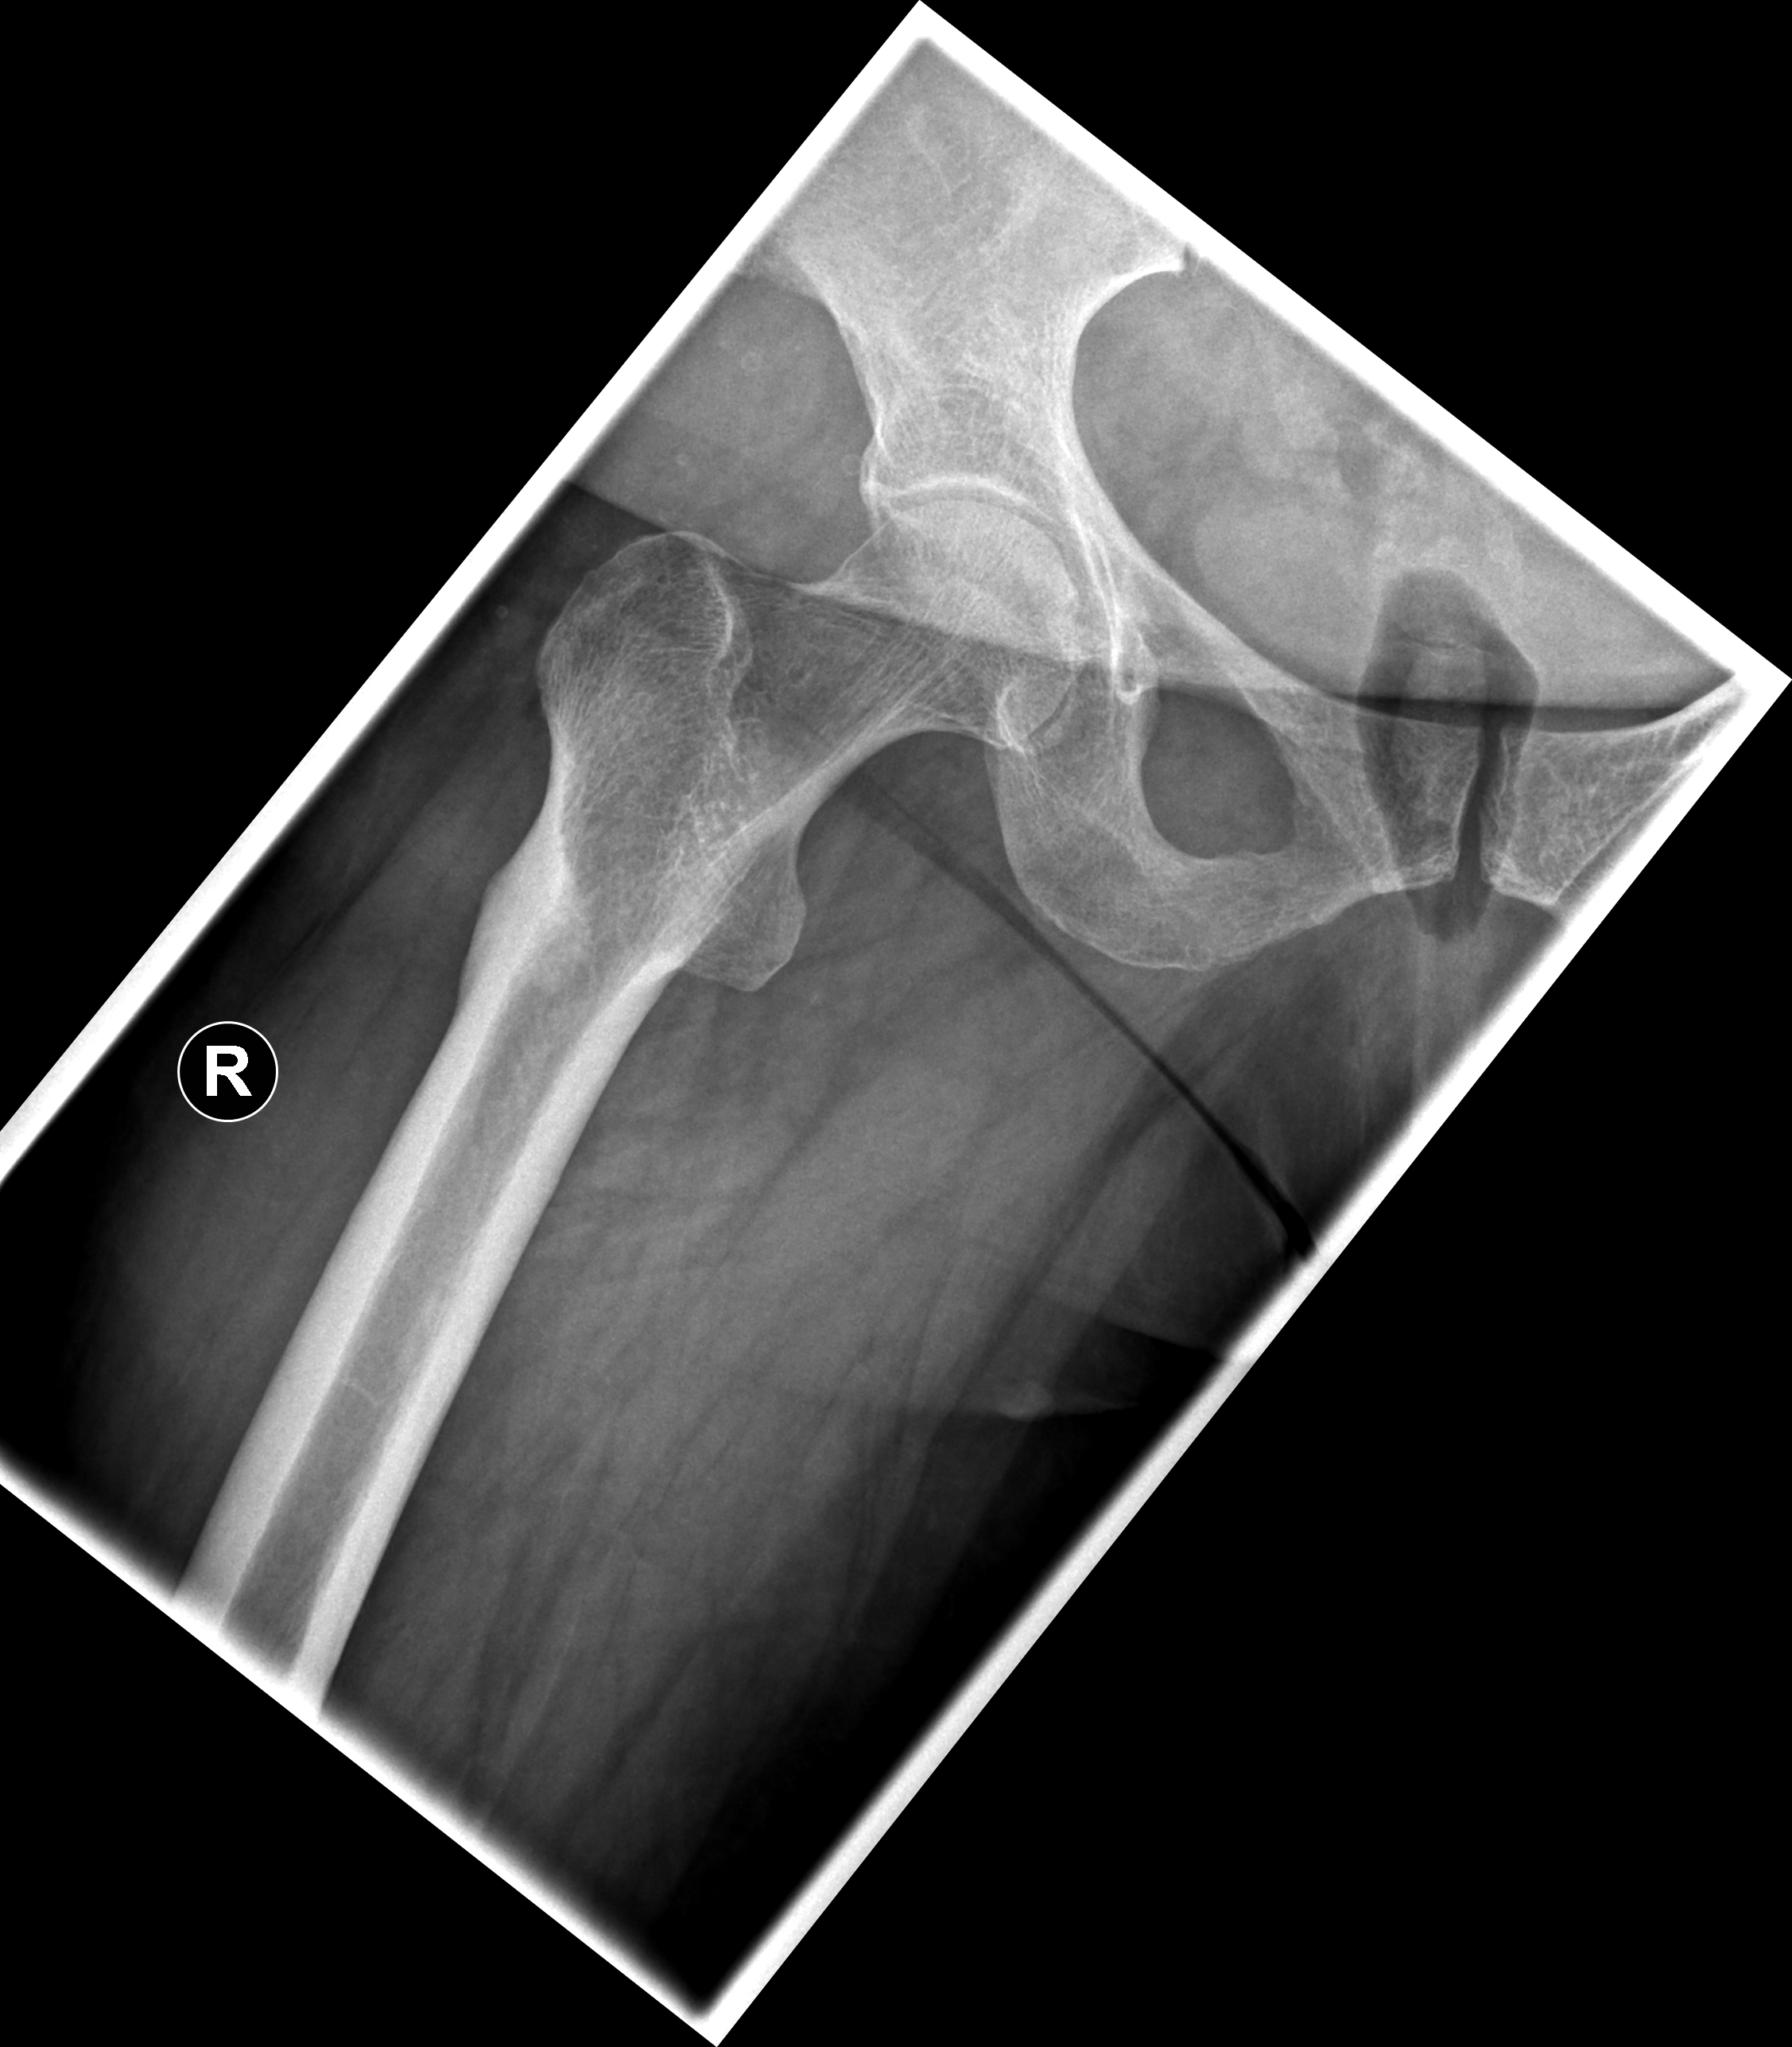
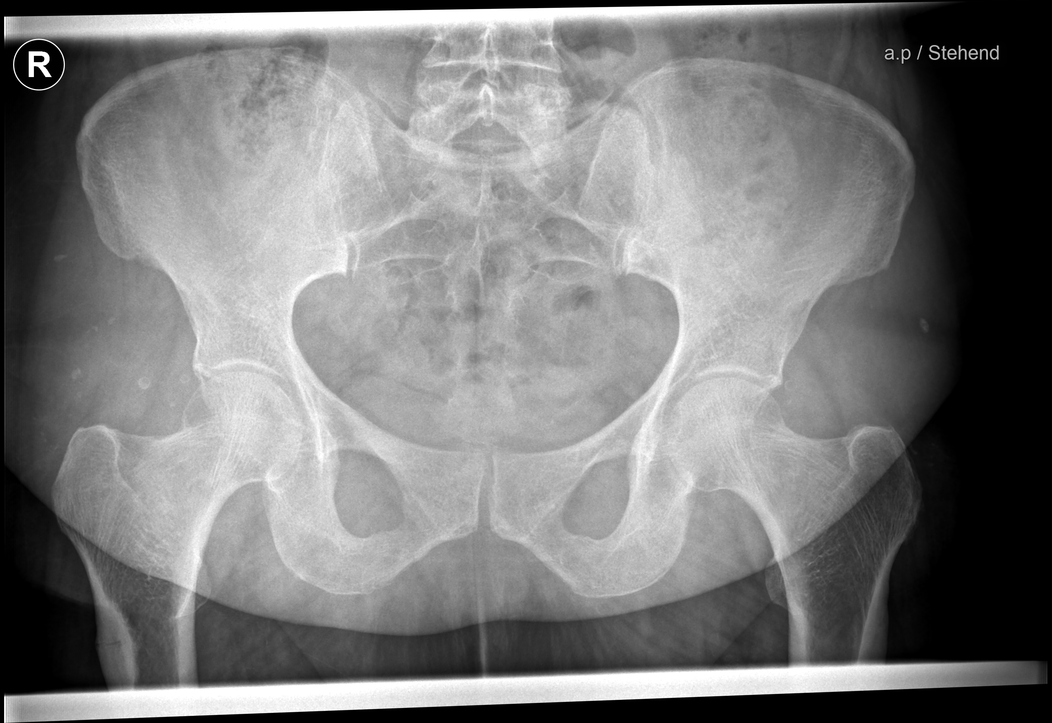
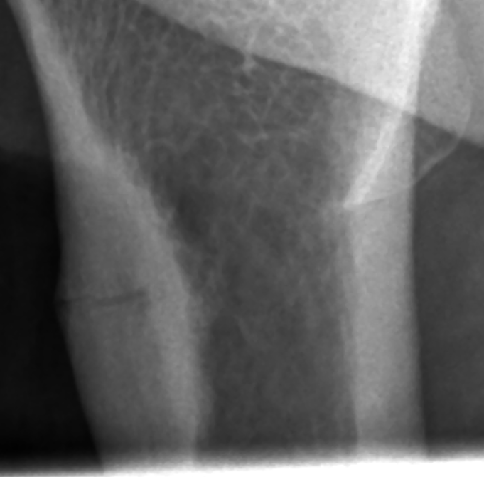
68J, w,
6Jahre Bisphosphonate,
dann 6 Jahre Denosumab,
Jetzt Schmerzen re Leiste

Slide 52
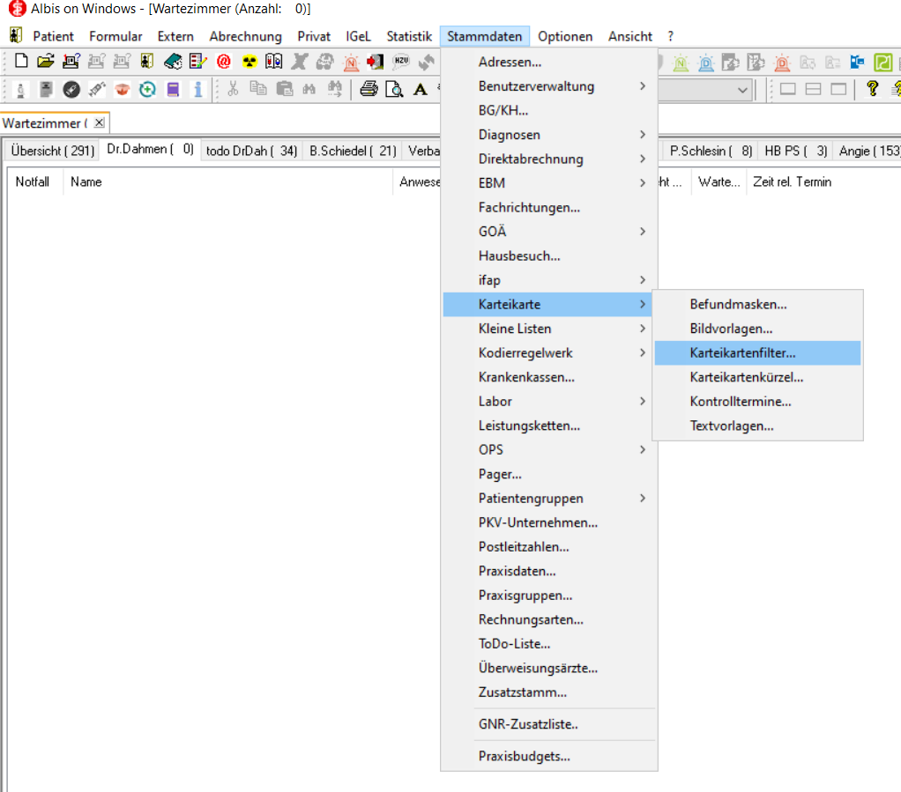

Slide 53
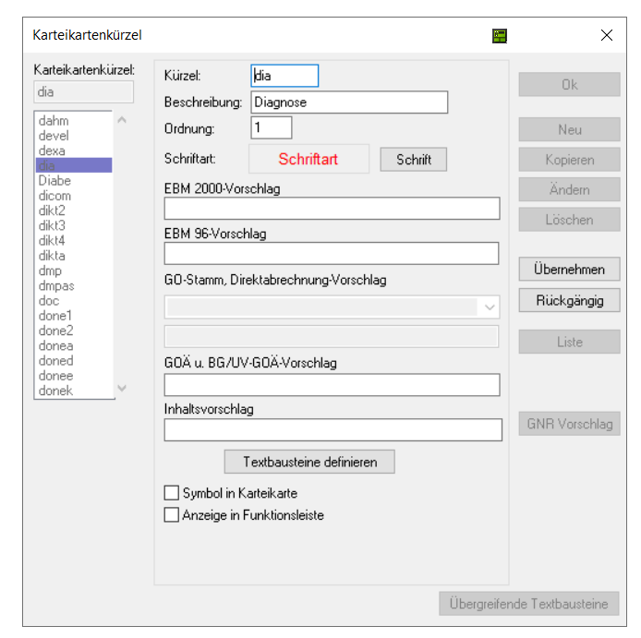

Slide 54
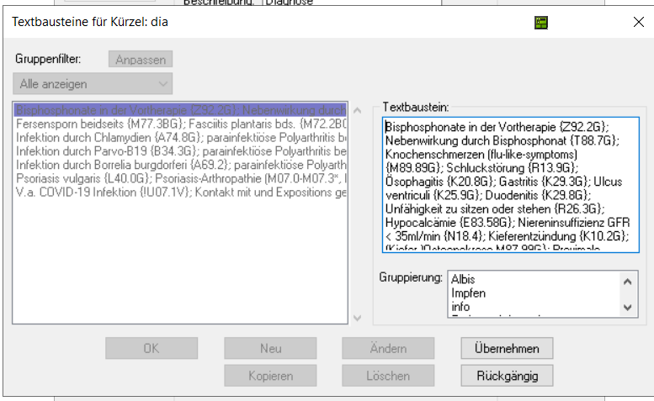

Slide 55
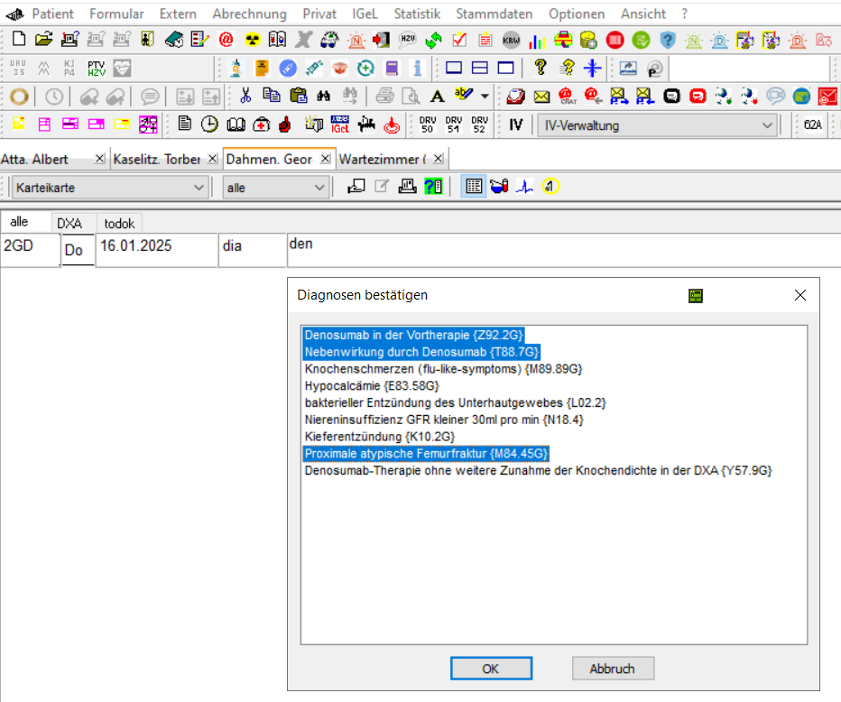

Slide 57
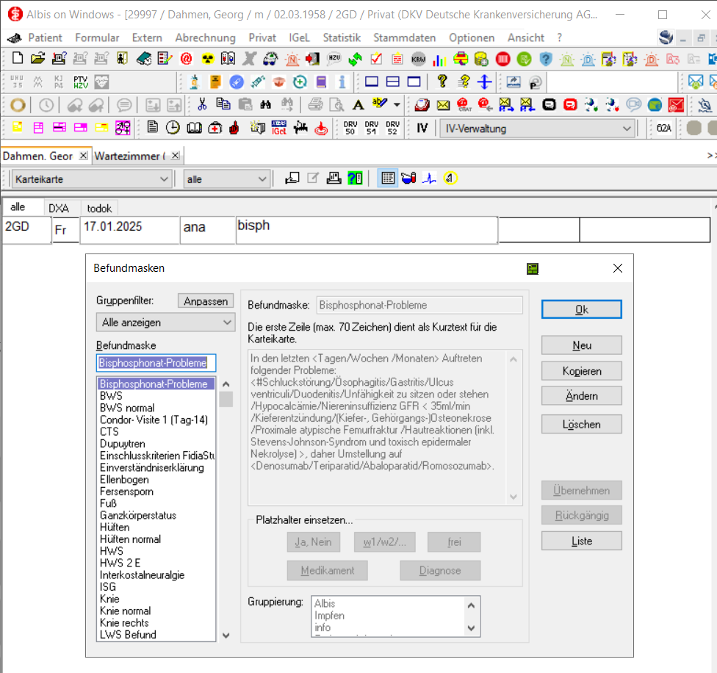

Slide 58
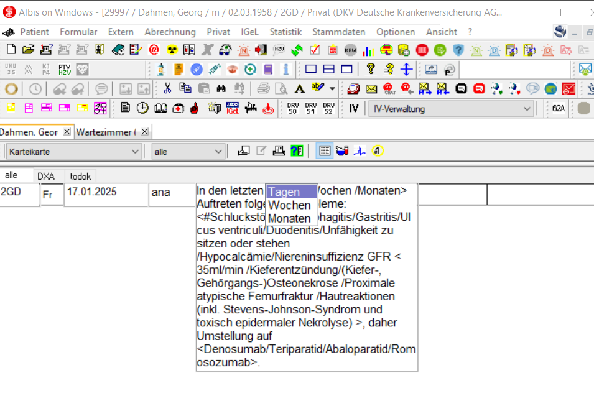

Slide 60
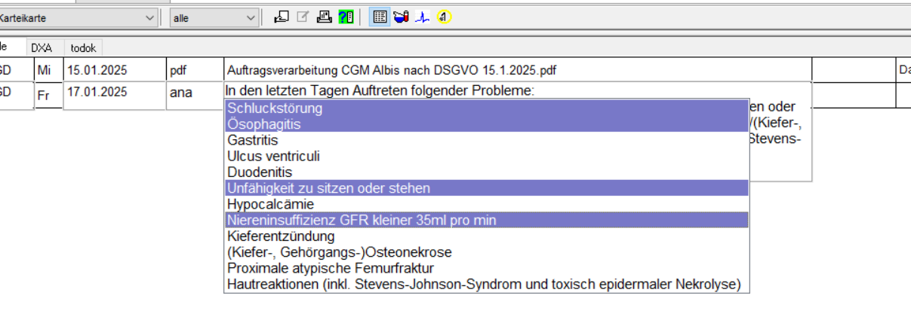

Slide 61
Karteikarte

Slide 62
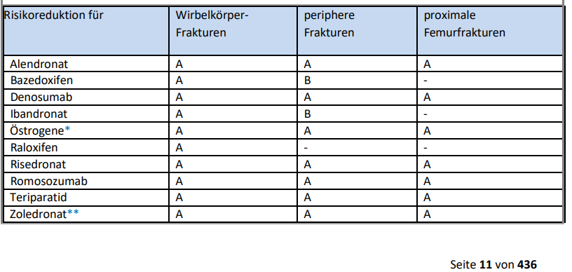

Slide 63
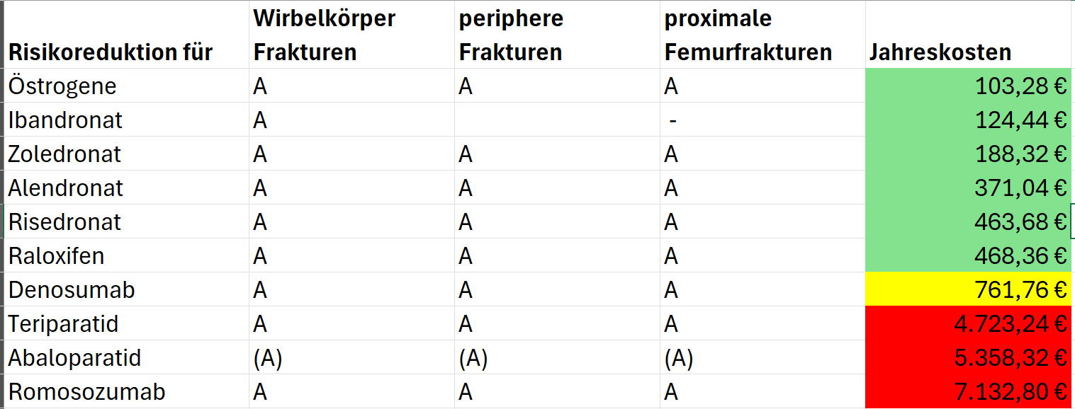
medikamentöse Therapieoptionen

Slide 64
Take home message (icd.kbv.de)
M80.0X (X=0-8) für postmenopausale Osteoporose mit Fraktur
M80.5x (X=0-8) für Osteoporose der Männer und prämenopausale Frauen mit Fraktur
M80.8, sonstige Osteoporose
M80.9 nicht näher bezeichnete Osteoporose
M81.10 postmenopausale Osteoporose ohne Fraktur, mehrere Lokalisationen
M81.50 Osteoporose der Männer und prämenopausale Frauen ohne Fraktur, mehrere Lokalisationen
M81.8, sonstige Osteoporose
M81.9 nicht näher bezeichnete Osteoporose

Slide 65
Viel hilft viel und noch mehr hilft noch mehr!

Slide 67
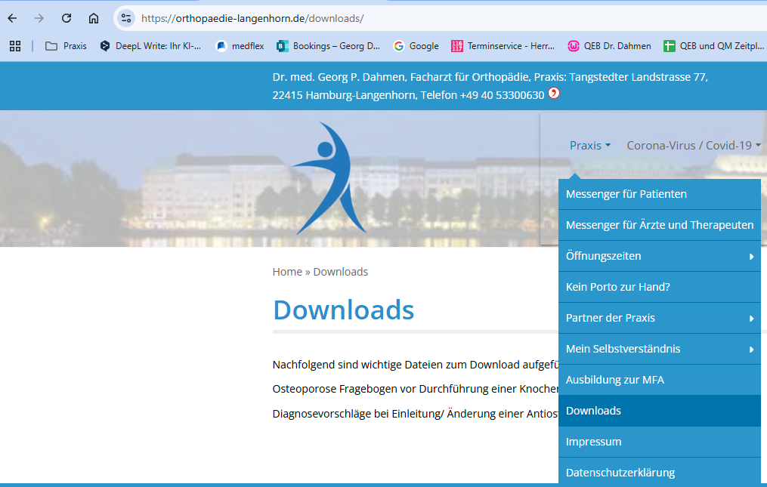

Slide 68
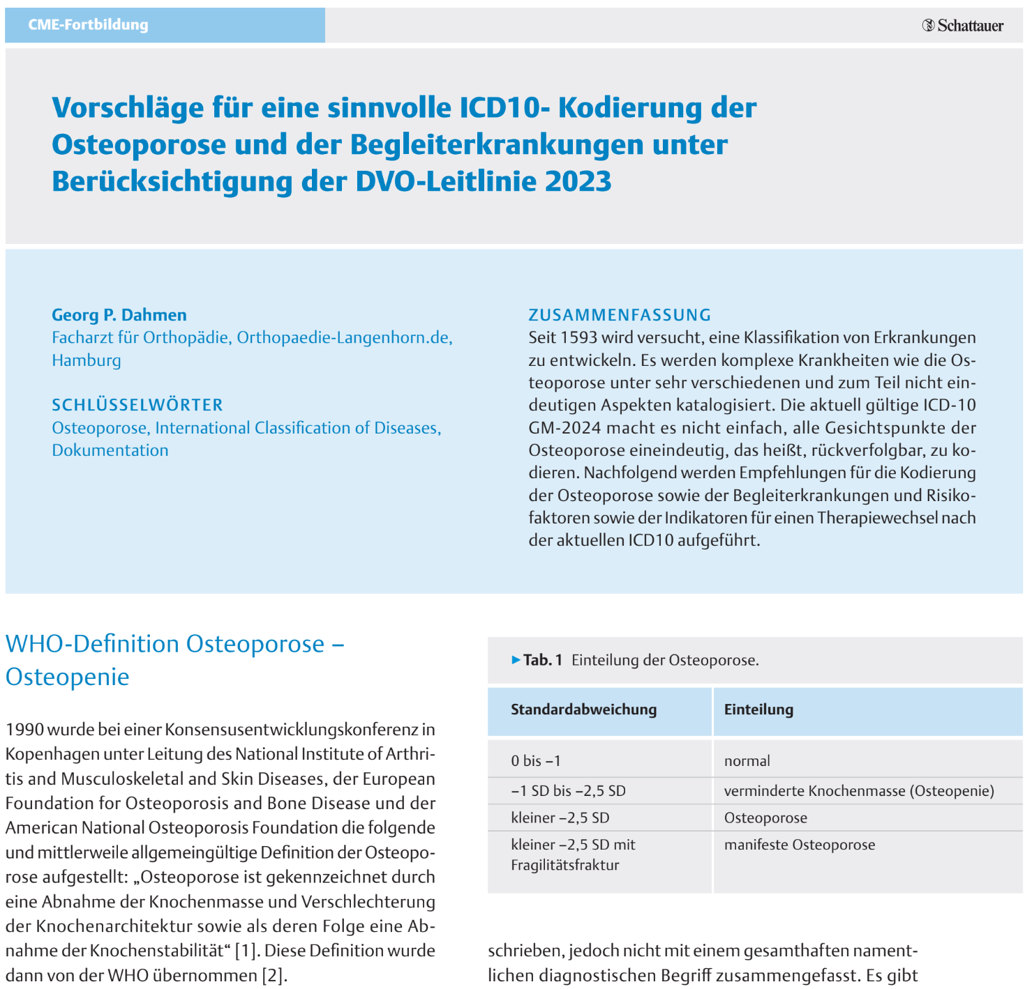
Dahmen GP. Vorschläge für eine ...
arthritis + rheuma 2025; 45: 1–10 |

Slide 69
Vielen Dank für Ihre Interesse!
info@georg-dahmen.de

